Slide 1
OKRASNÉ DŘEVINY – ŠKŮDCI A CHOROBY – AKTUALITY
ŠKOLKAŘSKÉ DNY 2026
Seminář Svazu školkařů ČR
Kraskov, 12 – 13. únor 2026
Ing. Michal Hnízdil
ÚKZÚZ
RL portál

Slide 2
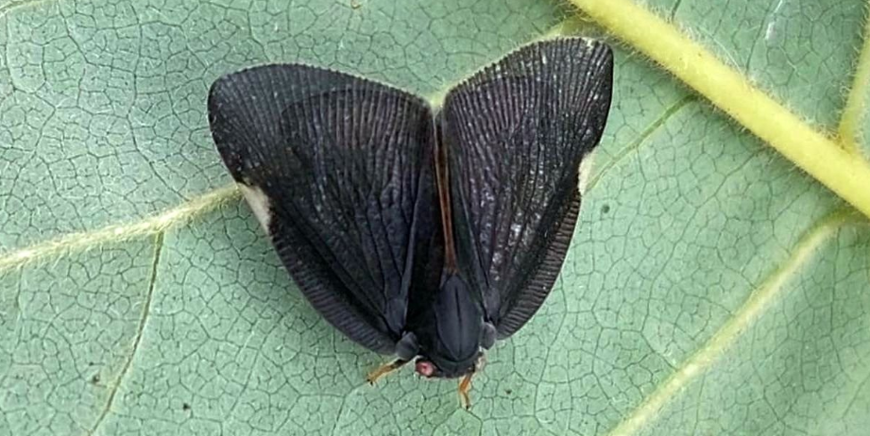
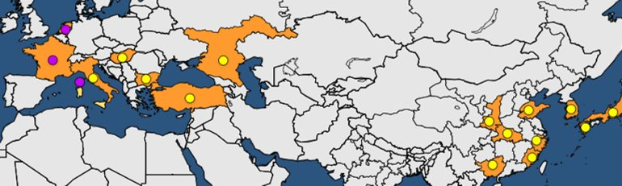
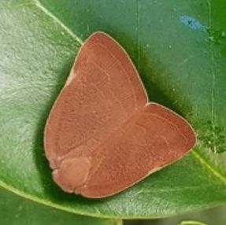
Záchyt invazní svítilky Pochazia shantungensis
v zahradě na nově zakoupené rostlině magnolie původem z Itálie (okr. Jihlava)
následné šetření ÚKZÚZ výskyt dalších jedinců neprokázalo
monitoring výskytu ze strany ÚKZÚZ v roce 2026
škodí – sáním na rostlinných pletivech- 200⁺ druhů
rostlin – okrasné, lesní i ovocné dřeviny
možnosti přezimování v ČR zatím nejasné
není zařazena mezi ŠO doporučenými k regulaci
avšak na výstražném seznamu EPPO (varování)
Š. Fišarová
více na
RL portálu
Acer spp.
Populus spp.
Quercus spp.
Corylus spp.
Salix spp.
Ulmus spp.
Platanus spp.
Ginkgo biloba
Carpinus betulus
Juglans regia
Rob. pseudoacacia
Ostrya japonica
Rhododendron spp.
Cornus spp.
Catalpa spp.
Viburnum spp.
Euonymus spp.
Ilex spp.
Buddleja davidii
Camellia japonica
Magnolia grandiflora
Nerium oleander
Callicarpa japonica
Albizia julibrissin
Paulownia tomentosa
Pyracantha coccinea
Cotoneaster lacteus
Laurus nobilis
Liriodendron tulipifera
Amorpha fruticosa
Malus spp.
Morus spp.
Prunus persica
Olea europaea
Vitis vinifera
a jiné

Slide 3
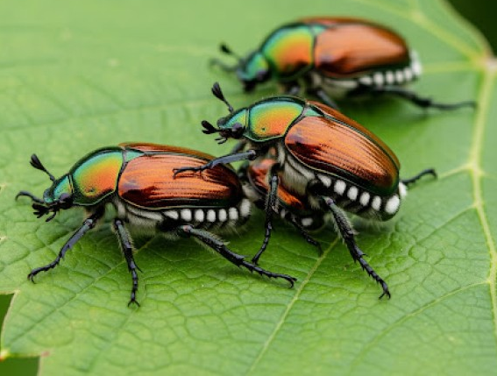
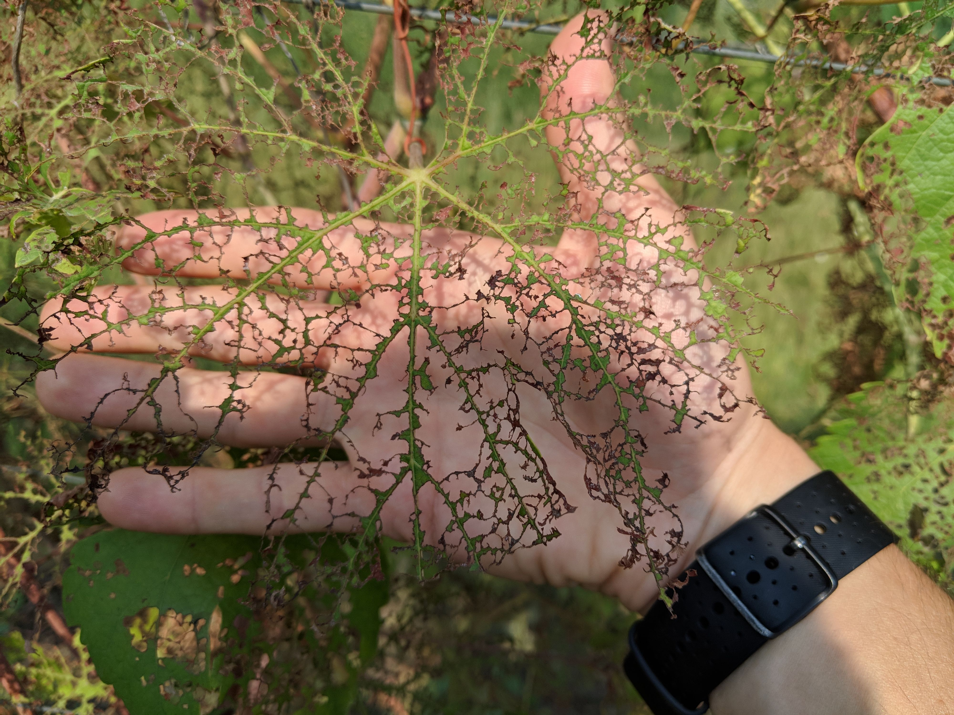
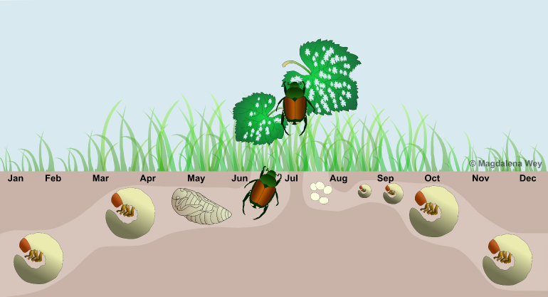
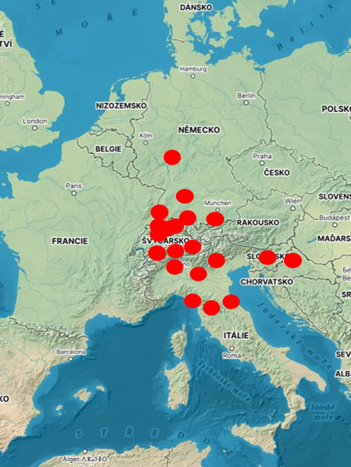
Zajímavosti ze světa – LISTOKAZ JAPONSKÝ
Acer spp.
Corylus avellana
Malus spp.
Parthenocissus spp.
Populus spp.
Prunus spp.
Quercus spp.
https://www.fruitjournal.com
Louis Sutter
Rosa spp.
Rubus spp.
Salix spp.
Tilia spp.
Ulmus spp.
Vaccinium spp.
Vitis spp.
Wisteria spp.
a jiné
drobný chroustek cca 8–12 mm
na bocích a zadečku nápadné bílé skvrny
stopař – šíří se dopravou, škůdce 400⁺ dr. rostlin
shlukuje se do větších skupin = holožíry
více na
RL portálu

Slide 4
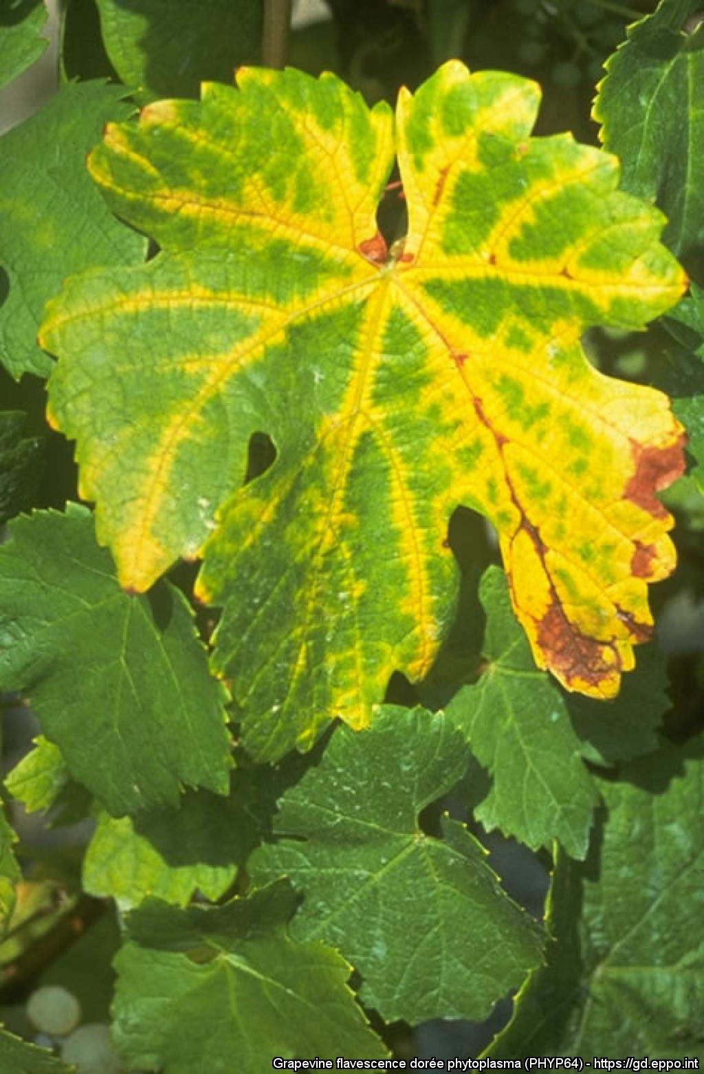
Zajímavosti ze světa – fytoplazma na révě
Grape flavescence dorée phytoplasma způsobující zlaté žloutnutí révy vinné
složitý životní cyklus – šíření révou a savým hmyzem
u nás dosud jen kmen spojený s plaménkem plotním, ne s révou – klíčový je křísek révový
na Slovensku a dalších zemích na jihu Evropy – jiný kmen, který se přenáší přímo z révy na révu a způsobuje epidemie !! PROTO:
VŠICHNI PROFESIONÁLNÍ PROVOZOVATELÉ (ŠLECHTITELÉ, ŠKOLKAŘI) MUSÍ ÚKZÚZ OHLÁSIT DOVOZ RM VITIS SP. ZE ZAHRANIČÍ - TO SE TÝKÁ I OKRASNÝCH DRUHŮ !!!!! ÚKZÚZ bude materiál testovat (závisí na zemi původu), náklady ÚKZÚZ

Slide 5
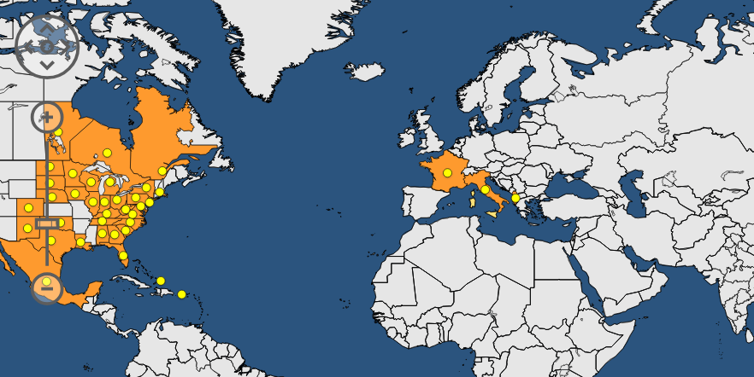
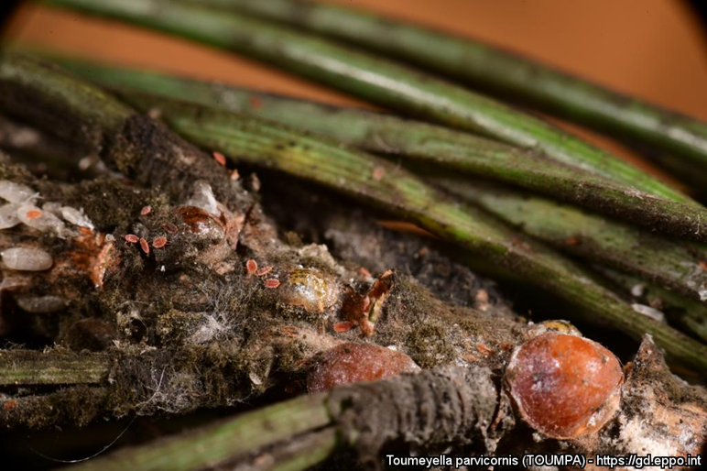
Zajímavosti ze světa – Puklice na borovicích
Puklice Toumeyella parvicornis - borovice – hlavní hostitel
Napadá množitelský materiál (školky), stejně jako vzrostlé stromy
Šíření – sadba, řezané větve
V Evropě poprvé - 2015 v IT - Neapol
nyní výskyt: IT – 5 regionů, Albánie
FR – Azurové pobřeží
IT a FR - ochranná opatření na národní úrovni

Slide 6
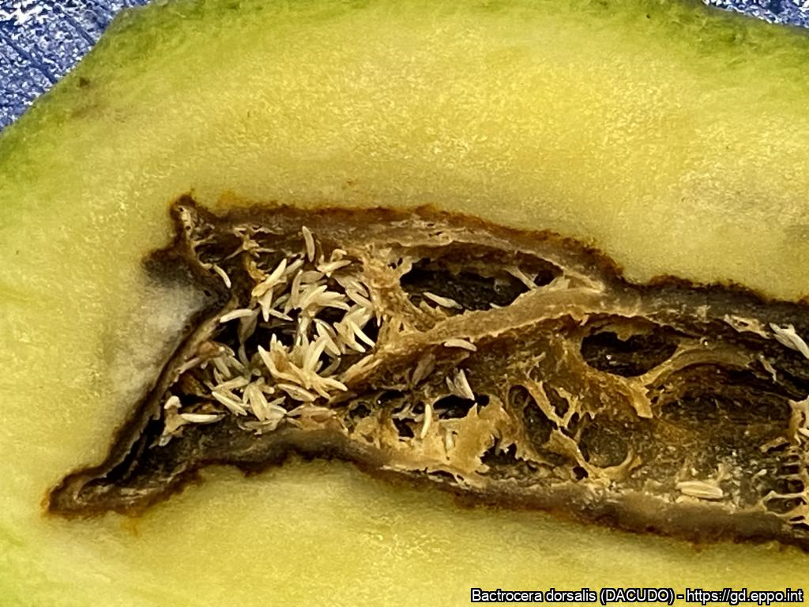
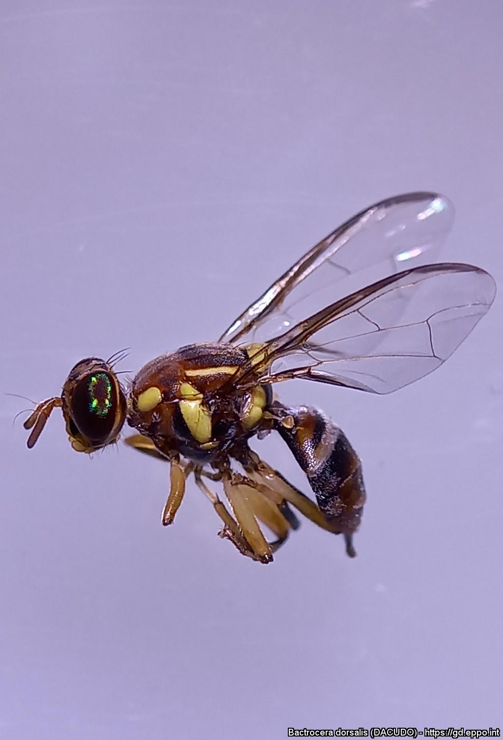
Zajímavosti ze světa – VRTULE
Bactrocera sp.
Vrtule Bactrocera – záchyty napadených zásilek ovoce, zeleniny – letiště Praha = zavlékání ze 3. zemí, napadené zásilky jsou likvidovány
napadají rostliny s dužnatými plody, např. citrusy, okrasné, ovocné dřeviny a Solanaceae
teplomilné, předpokládáme, že zde nepřezimují … ?! (ÚKZÚZ zadal letos na toto téma studii Vědeckému výboru fytosanitárnímu a životního prostředí)

Slide 7
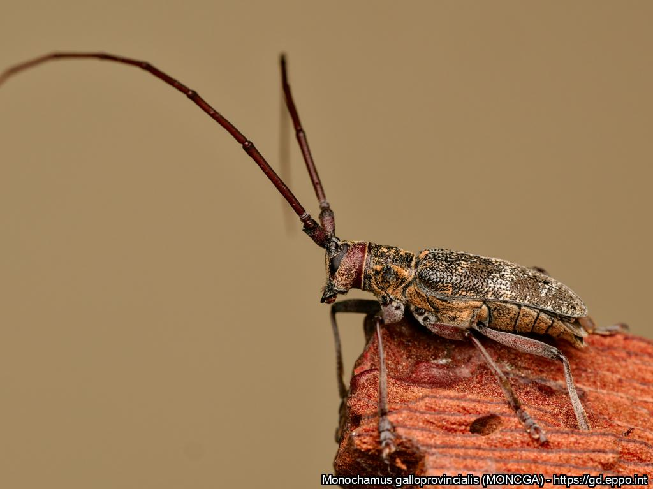
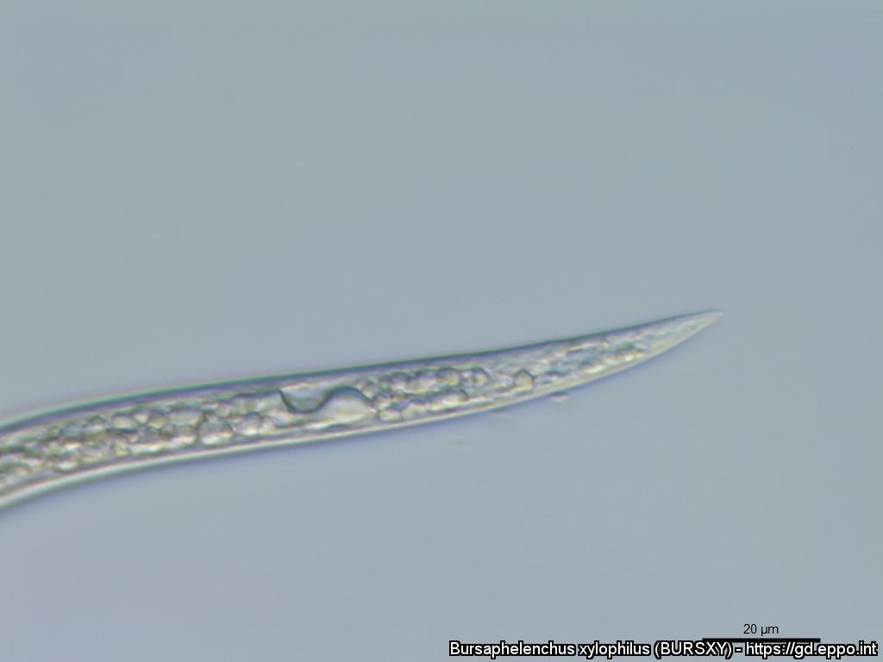
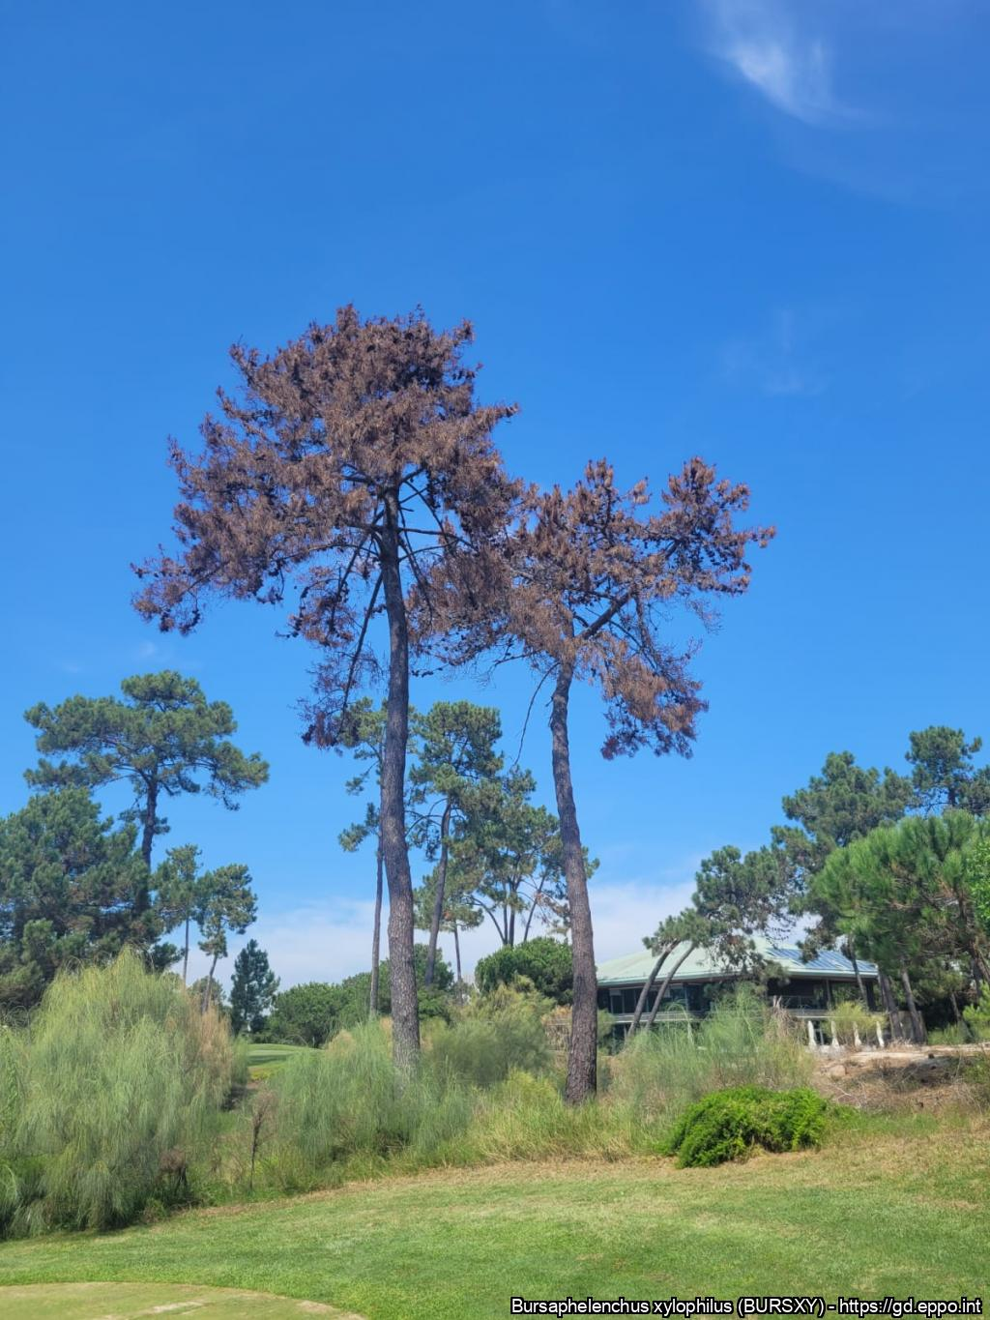
Zajímavosti ze světa – háďátko borovicové
Háďátka jsou přenášena kozlíčky rodu Monochamus
ve Francii dne 3. 11. 2025 oficiálně potvrdili 1. výskyt háďátka borovicového (Bursaphelenchus xylophilus) na svém území (od r. 1998 jen PT, ES….)
zjištěno ve směsném vzorku dřeva ze skupiny 15 borovic Pinus pinaster v jihozápadní FR – (Nová Akvitánie) - sousedí s ES kde již výskyt je …
Byla vymezena zamořená zóna v okruhu 500 metrů a nárazníková zóna v okruhu 20 km !!!!!
Francie si na rok 2026 vyhradila rozpočet ve výši 15 mil. Euro na zvládnutí eradikace ohniska !!!!
Více informací o háďátku borovicovém je na Rostlinolékařském portálu.

Slide 8
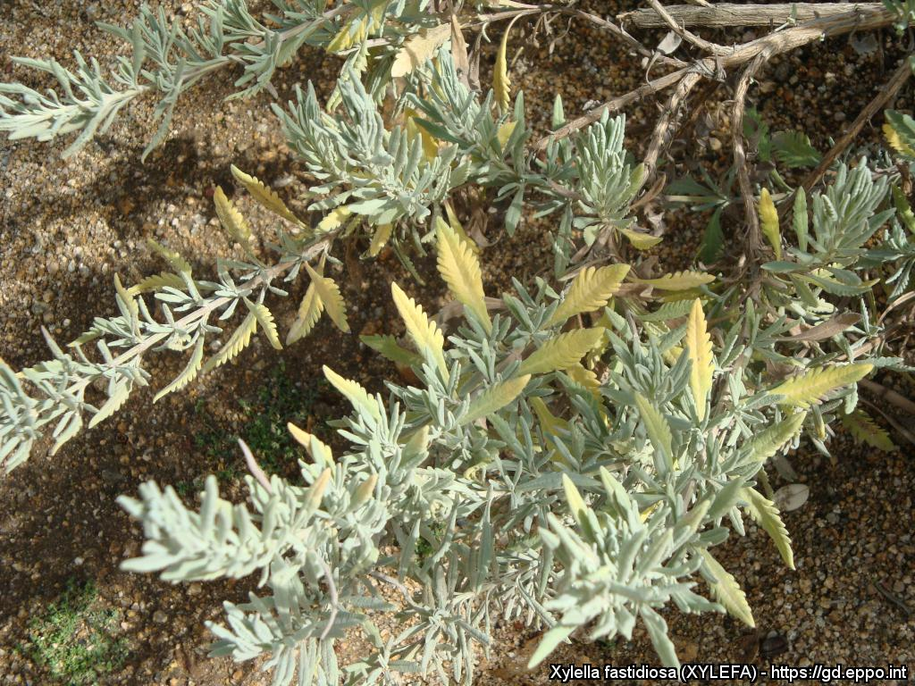
Zajímavosti ze světa – Xylella fastidiosa
karanténní bakterie s velkým okruhem hostitelských rostlin
některé hostitelské rostliny musí být úředně testovány před prvním přemístěním
Coffea L., Lavandula angustifolia Mill., Lavandula dentata L., Lavandula x intermedia Emeric ex Loisel., Lavandula latifolia Medik., Lavandula stoechas L., Nerium oleander L., Olea europaea L., Polygala myrtifolia L., Prunus dulcis (Mill.) D.A.Webb and Salvia rosmarinus
změna v legislativě požaduje nově testování i rostlin levandulí a rozmarýnu před jejich 1. přesunem v EU
bez testu matečnic nesmí být na rostliny vystaven RL pas
tzn. kdo má matečnice, ať kontaktuje místně příslušného inspektora a požaduje test
Novela nařízení 2020/1201 z 1. 7. 2025

Slide 9
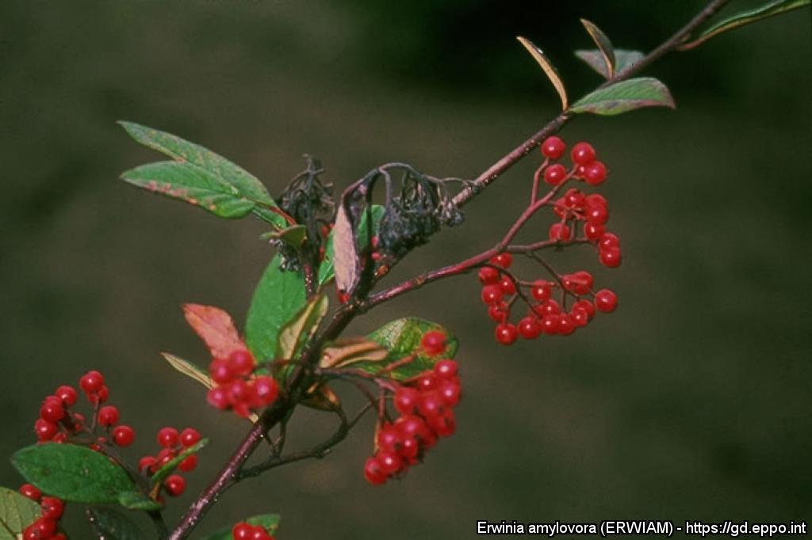
Erwinia amylovora a nárazníkové zóny
vymezení a udržování NZ je základem opatření, uvedených v příloze X bodu 9 písmeni d) k prováděcímu nařízení Komise (EU) 2019/2072, pokud někdo dodává do chráněné zóny
rostliny: Amelanchier Med., Chaenomeles Lindl., Cotoneaster Ehrh., Crataegus L., Cydonia Mill., Eriobotrya Lindl., Malus Mill., Mespilus L., Photinia davidiana (Dcne.) Cardot, Pyracantha Roem., Pyrus L. a Sorbus L., vyjma plodů a osiva
seznam CHZ je uveden v příloze III k prováděcímu nařízení Komise (EU) 2019/2072: Estonsko, Korsika-Francie, Irsko, Španělsko a Itálie podle oblasti a katastrů
CHZ NA SLOVENSKU JE ZRUŠENÁ, PROTO TEN, KDO NEVYVÁŽÍ DO ZEMÍ S CHZ, MŮŽE NZ ZRUŠIT, RESPEKTIVE O NÍ NEZAŽÁDAT
ÚKZÚZ OD ROKU 2026 ZPOPLATŇUJE ODBORNÉ ÚKONY V NZ
Cotoneaster salicifolius floccosus.
Vyhláška č. 221/2002 Sb., Ministerstva zemědělství, kterou se stanoví sazebník náhrad nákladů za odborné a zkušební úkony vykonávané v působnosti ÚKZÚZ vydána podle § 15 odst. 6 zákona č. 147/2002 Sb. Nejnovější novela je vyhláška č. 379/2024 Sb.,
položky K1, 440 Kč/hod., Průzkum NZ – 50 km² trvá cca 25 hodin.

Slide 10
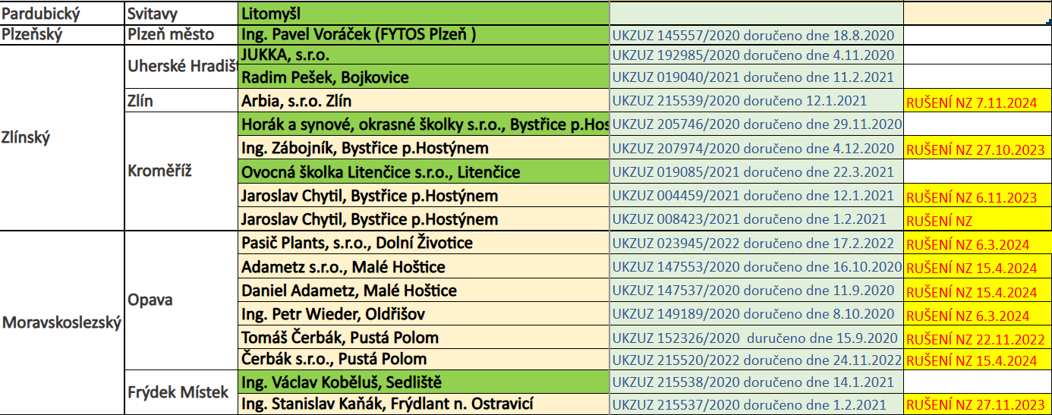
Seznam nárazníkových zón

Slide 11
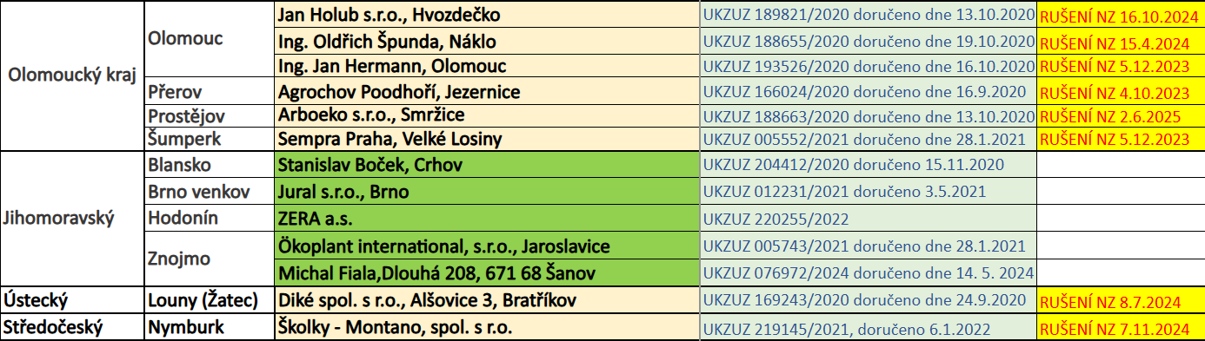
Seznam nárazníkových zón

Slide 12
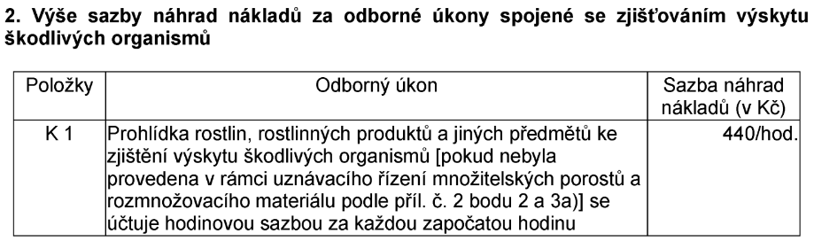
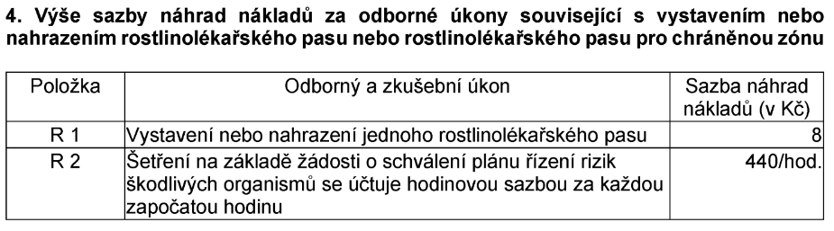
Vyhláška č. 221/2002 Sb., Ministerstva zemědělství, kterou se stanoví sazebník náhrad nákladů za odborné a zkušební úkony vykonávané v působnosti ÚKZÚZ vydána podle § 15 odst. 6 zákona č. 147/2002 Sb. Nejnovější novela je vyhláška č. 379/2024 Sb.

Slide 13
Vyhláška č. 221/2002 Sb., Ministerstva zemědělství, kterou se stanoví sazebník náhrad nákladů za odborné a zkušební úkony vykonávané v působnosti ÚKZÚZ vydána podle § 15 odst. 6 zákona č. 147/2002 Sb. Nejnovější novela je vyhláška č. 379/2024 Sb.
D 20 Test patogenity Erwinia amylovora v termostatu (týden kultivace) 330 Kč
Odběr 1 vzorku rostlin určených k pěstování s výjimkou osiva a hlíz bramboru Kč/ks
V 1 a) z porostu 210
V 2 b) z hromad 70
V 3 c) z obalů 140
V 4 Odběr vzorku osiva 126

Slide 14
Děkuji za pozornost
A
Přeji úspěšnou sezonu 2026

